Slide 1

MoodLog
твой личный дневник настроения
Понимай свои эмоции. Управляй своим состоянием.
2026

Slide 2
Зачем нужен дневник настроения?
1
Постоянно устаю, но не понимаю почему
2
Кажется, что настроение скачет непредсказуемо
3
Не могу понять, что мне помогает, а что портит день
Большинство людей не отслеживают своё состояние — и поэтому не могут им управлять.

Slide 3
MoodLog решает эту проблему
Записывать настроение каждый день за 30 секунд
Простой интерфейс — сдвинь ползунок, добавь детали, готово
Видеть закономерности и тренды на графиках
Автоматическая аналитика показывает, что влияет на состояние
Понимать, что влияет на ваше состояние
Связь сна, событий и настроения — всё на одном экране
Отслеживать сон и его связь с настроением
Как продолжительность сна отражается на вашем дне

Slide 4
Три простых шага
1
2
3
Отметь настроение
Добавь детали
Узнай закономерности
Передвинь ползунок от 1 до 10
Сколько спал, что хорошего и плохого
Приложение построит графики и тенденции
Никаких сложных настроек. Никаких долгих анкет.

Slide 5
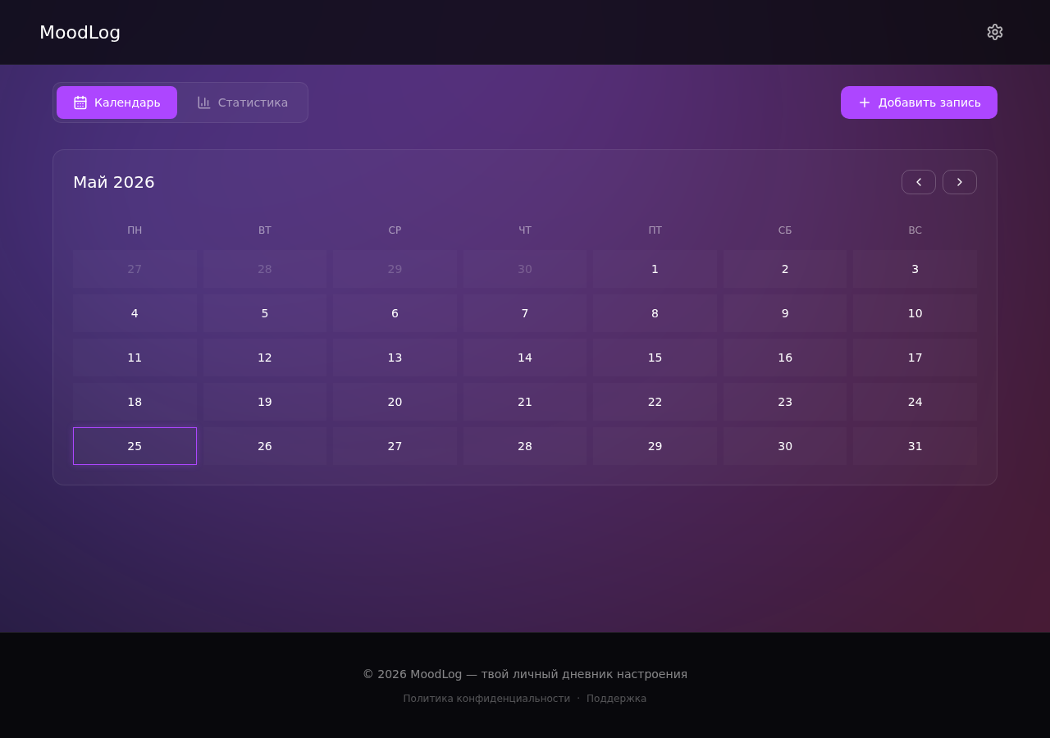
Календарь настроения
Каждый день окрашен в цвет настроения
Фиолетовый — отличное, зелёный — хорошее, серый — нейтральное
Кликни на день — увидишь подробности
Нет записи? Добавь за полминуты
Наглядно, как погода на месяц — только про твоё состояние

Slide 6
Что входит в дневниковую запись
😊
🌙
Настроение
Сон
От 1 до 10 с автоматической подписью
Сколько часов спал
✨
🌧
Что хорошего
Что плохого
Позитивные моменты дня
Трудности и неприятности
Необязательно заполнять всё — даже одна оценка настроения уже полезна

Slide 7
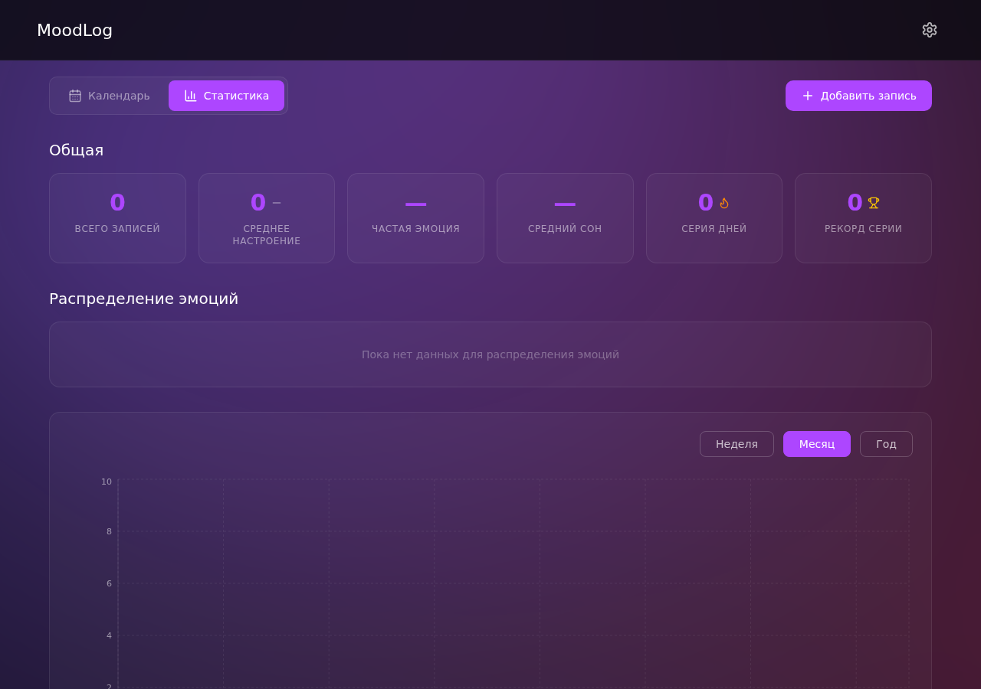
Аналитика, которая говорит сама за себя
График настроения — за неделю, месяц или год
Среднее настроение — растёт или падает
Серия дней — сколько дней подряд
Рекорд серии — личный лучший
Средний сон — связь сна и настроения
Распределение эмоций — что преобладает

Slide 8

Цифры и графики превращают ощущения в понимание
30 сек
7 дней
12 мес
Время на запись дня
График за неделю
Тренды за год

Slide 9
Серия дней — твоя мотивация
🔥
🏆
Текущая серия
Рекорд серии
Сколько дней подряд ведёшь дневник
Твой личный лучший результат
Как в спорте — хочется побить свой рекорд и не прервать серию!

Slide 10
Твои данные — только твои
1
Надёжная защита пароля
2
Данные хранятся защищённо и не передаются третьим лицам
3
Никакой рекламы, никаких подписок, никакого слежения
4
Полная анонимность — нужен только логин и пароль

Slide 11
Работает на любом устройстве
📱
💻
🌐
Телефон
Компьютер
Браузер
Удобный мобильный интерфейс
Расширенный вид с графиками
Ничего не нужно скачивать
🔄
📊
🔒
Автосохранение
Графики
Безопасность
Данные не пропадут
Наглядная аналитика
Защита данных

Slide 12
Кому нужен MoodLog
🧠
😴
📈
Разобраться в себе
Следит за сном
Любит аналитику
Понять, что влияет на настроение
Увидеть связь сна и состояния
Графики, тренды, статистика

Slide 13
Что будет дальше
Многоязычность
Приложение на разных языках
Светлая тема
Выбирай удобный дизайн
Мобильное приложение
Ещё удобнее с телефона
Напоминания
Не забудь сделать запись

Slide 14

MoodLog — начни понимать себя
Просто — 30 секунд в день
Наглядно — графики и календарь
Безопасно — данные под защитой
Доступно — работает в браузере
Понимание своих эмоций — первый шаг к управлению ими.

